Slide 1
REKRUTACJA DO SZKÓŁ PONADPODSTAWOWYCH NA ROK SZKOLNY 2020/2021

Slide 2
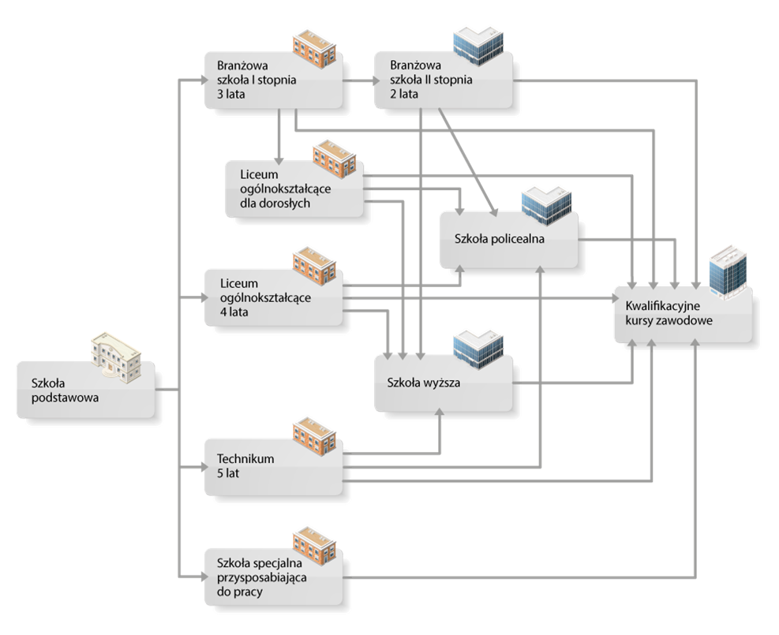
Ścieżki kształcenia – możliwe drogi kształcenia przez całe życie

Slide 3
Podstawa prawna
Ustawa z dnia 14 grudnia 2016 r. Prawo oświatowe (Dz. U. z 2019r. Poz. 1148 ze zm.)
Rozporządzenie Ministra Edukacji Narodowej z dnia 21 sierpnia 2019 r. w sprawie przeprowadzania postępowania rekrutacyjnego oraz postępowania uzupełniającego do publicznych przedszkoli, szkół, placówek i centrów
Zarządzenie nr 12/2020 Podlaskiego Kuratora Oświaty z dn. 30 stycznia 2020 r. wraz z załącznikami
Zarządzenie nr 8 Mazowieckiego Kuratora Oświaty z dnia 31 stycznia 2020 r. wraz z załącznikami

Slide 4
PODCZAS POTĘPOWANIA REKRUTACYJNEGO POD UWAGĘ BRANE SĄ NASTĘPUJACE KRYTERIA:
WYNIKI EGZAMINU
ŚWIADECZTWO UKOŃCZENIA SZKOŁY PODSTAWOWEJ
OCENY (NA ŚWIADECTWIE UKOŃCZENIA SZKOŁY PODTAWOWEJ Z JĘZYKA POLSKIEGO, MATEMTYKI I Z DWÓCH OBOWIĄZKOWYCH ZAJĘĆ EDUKACYJNYCH USTALONYCH PRZEZ DYREKTORA SZKOŁY PONADPODSTAWOWEJ)
SZCZEGÓLNE OSIĄGNIĘCIA WYMIENIONE NA ŚWIADECTWIE UKOŃCZENIA SZKOŁY PODSTAWOWEJ

Slide 5
SPOSOBY PRZELICZANIA NA PUNKTY PODCZAS POSTĘPOWANIA REKRUTACYJNEGO
Przeliczanie na punkty wyników egzaminu ósmoklasisty wynik przedstawiony w procentach z:
•języka polskiego,
•matematyki
mnoży się przez 0,35
wynik przedstawiony w procentach z:
•języka obcego nowożytnego
mnoży się przez 0,3
Przeliczanie na punkty ocen z języka polskiego, matematyki i dwóch wybranych obowiązkowych zajęć edukacyjnych wymienionych na świadectwie ukończenia szkoły podstawowej:
•celujący –18 punktów;
•bardzo dobry –17 punktów;
•dobry –14 punktów;
•dostateczny –8 punktów;
•dopuszczający –2 punkty.
Świadectwo ukończenia szkoły podstawowej z wyróżnieniem: 7punktów

Slide 6
Przeliczanie na punkty szczególnych osiągnięć
Zawody wiedzy będące konkursem o zasięgu ponadwojewódzkim organizowanym przez kuratorów oświaty:
a)tytuł finalisty konkursu przedmiotowego – 10 punktów
b)tytuł laureata konkursu tematycznego lub interdyscyplinarnego – 7 punktów
c)tytuł finalisty konkursu tematycznego lub interdyscyplinarnego – 5 punktów
Zawody wiedzy będące konkursem o zasięgu międzynarodowym lub ogólnopolskim albo turniejem o zasięgu ogólnopolskim:
a) tytuł finalisty konkursu z przedmiotu lub przedmiotów artystycznych objętych ramowym planem nauczania szkoły artystycznej –10 punktów
b) tytuł laureata turnieju z przedmiotu lub przedmiotów artystycznych nieobjętych ramowym planem nauczania szkoły artystycznej –4 punkty
c) tytuł finalisty turnieju z przedmiotu lub przedmiotów artystycznych nieobjętych ramowym planem nauczania szkoły artystycznej –3 punkty
Zawody wiedzy będące konkursem o zasięgu wojewódzkim organizowanym przez kuratora oświaty:
a)dwa lub więcej tytułów finalisty konkursu przedmiotowego –10 punktów,
b) dwa lub więcej tytułów laureata konkursu tematycznego lub interdyscyplinarnego –7 punktów,
c) dwa lub więcej tytułów finalisty konkursu tematycznego lub interdyscyplinarnego –5 punktów,
d) tytuł finalisty konkursu przedmiotowego –przyznaje się 7 punktów,
e) tytuł laureata konkursu tematycznego lub interdyscyplinarnego –5 punktów,
f) tytuł finalisty konkursu tematycznego lub interdyscyplinarnego –3 punkty

Slide 7
Zawody wiedzy będące konkursem albo turniejem, o zasięgu ponadwojewódzkim lub wojewódzkim:
a)Dwa lub więcej tytułów finalisty konkursu z przedmiotu lub przedmiotów artystycznych objętych ramowym planem nauczania szkoły artystycznej – 10punktów,
b)Dwa lub więcej tytułów laureata turnieju z przedmiotu lub przedmiotów artystycznych nieobjętych ramowym planem nauczania szkoły artystycznej – 7punktów,
c)Dwa lub więcej tytułów finalisty turnieju z przedmiotu lub przedmiotów artystycznych nieobjętych ramowym planem nauczania szkoły artystycznej – 5punktów,
d)Tytułu finalisty konkursu z przedmiotu lub przedmiotów artystycznych objętych ramowym planem nauczania szkoły artystycznej – 7punktów,
e)Tytułu laureata turnieju z przedmiotu lub przedmiotów artystycznych nieobjętych ramowym planem nauczania szkoły artystycznej – 3punkty,
f)Tytułu finalisty turnieju z przedmiotu lub przedmiotów artystycznych nieobjętych ramowym planem nauczania szkoły artystycznej – 2punkty;
Uzyskanie wysokiego miejsca w zawodach wiedzy innych niż wymienione wyżej, artystycznych lub sportowych organizowanych przez kuratora oświaty lub inne podmioty działające na terenie szkoły, na szczeblu:
a) międzynarodowym –4 punkty
b) krajowym –3 punkty
c) wojewódzkim –2 punkty
d) powiatowym –1 punkt

Slide 8
Aby za osiągnięcie kandydat otrzymał punkty musi ono zostać wpisane na świadectwo ukończenia szkoły podstawowej.
W przypadku gdy kandydat ma więcej niż jedno szczególne osiągnięcie w zawodach wiedzy, artystycznych i sportowych wymienione na świadectwie ukończenia szkoły podstawowej maksymalna liczba punktów możliwych do uzyskania za wszystkie osiągnięcia wynosi 18 punktów.
Za osiągnięcia w zakresie aktywności społecznej, w tym na rzecz środowiska szkolnego, w szczególności w formie wolontariatu przyznaje się 3 punkty.

Slide 9
TERMINY POSTĘPOWANIA REKRUTACYJNEGO
L.P. | RODZAJ CZYNNOŚCI | TERMIN W POSTĘPOWANIU REKRUTACYJNYM | TERMIN W POSTĘPOWANIU UZUPEŁNIAJĄCYM
1. | ZŁOŻENIE WNIOSKU O PRZYJĘCIE DO SZKOŁY PONADPODSTAWOWEJ WRAZ Z DOKUMENTAMI (Z WYŁACZENIEM SZKÓŁ I ODDZIAŁÓW DWUJĘZYCZNYCH I ODDZIAŁÓW MIĘDZYNARODOWYCH, ODDZIAŁÓW PRZYGOTOWANIA WOJSKOWEGO, SZKÓŁ I ODDZIAŁÓW PROWADZĄCYCH SZKOLENIE SPORTOWE) | OD 11 MAJA 2020 R. DO 23 CZERWCA 2020 R. DO GODZ. 15.00 | OD 22 LIPCA 2020 R. DO 27 LIPCA 2020 R. DO GODZ. 15.00
2. | ZŁOŻENIE WNIOSKU WRAZ Z DOKUMENTAMI O PRZYJĘCIE DO SZKOŁY PONADPODSTAWOWEJ DWUJĘZYCZNEJ, ODDZIAŁU DWUJĘZYCZNEGO, ODDZIAŁU MIĘDZYNARODOWEGO, ODDZIAŁU WOJSKOWEGO, SZKÓŁ SPORTOWYCH | OD 11 MAJA 2020 R. DO 20 MAJA 2020 R. DO GODZ. 15.00 | OD 22 LIPCA 2020 R. DO 27 LIPCA 2020 R. DO GODZ. 15.00

Slide 10
L.P. | RODZAJ CZYNNOŚCI | TERMIN W POSTĘPOWANIU REKRUTACYJNYM | TERMIN W POSTĘPOWANIU UZUPEŁNIAJĄCYM
3. | PRZEPROWADZENIE SPRAWDZIANU UZDOLNIEŃ KIERUNKOWYCH | OD 21 MAJA DO 3 CZERWCA 2020 R. | OD 28 LIPCA DO 31 LIPCA 2020 R.
4. | PRZEPROWADZENIE PRÓB SPRAWNOŚCI FIZYCNYCH | OD 21 MAJA DO 29 MAJA 2020 R. | 28 LIPCA DO 31 LIPCA 2020 R.
5. | PRZEPROWADZENIE SPRAWDZIANU KOMPETENCJI JĘZYKOWYCH DLA KANDYDATÓW DO ODDZIAŁÓW DWUJĘZYCZNYCH I MIĘDZYNARODOWYCH | WOJ. MAZOWIECKIE OD 27 MAJA DO 2 CZERWCA 2020 R. WOJ. PODLASKIE OD 21 MAJA DO 3 CZERWCA 2020 R. | OD 28 LIPCA DO 31 LIPCA 2020 R.
6. | PODANIE LISTY KANDYDATÓW, KTÓRZY UZYSKALI POZYTYWNY WYNIK SPRAWDZIANU UZDOLNIEŃ KIERUNKOWYCH | OD 5 CZERWCA DO 10 CZERWCA 2020 R. | OD 3 SIERPNIA DO 7 SIERPNIA 2020 R.
7. | PODANIE LISTY KANDYDATÓW, KTÓRZY UZYSKALI POZYTYWNE WYNIKI PRÓB SPRAWNOŚCI FIZYCZNEJ | 10 CZERWCA 2020 R. | 7 SIERPNIA 2020 R.
8. | PODANIE LISTY KANDYDATÓW, KTÓRZY UZYSKALI POZYTYWNE WYNIKI SPRAWDZIANU KOMPETENCJI JĘZYKOWYCH | 10 CZERWCA 2020 R. | 7 SIERPNIA 2020 R.

Slide 11
L.P. | RODZAJ CZYNNOŚCI | TERMIN W POSTĘPOWANIU REKRUTACYJNYM | TERMIN W POSTEPOWANIU UZUPEŁNIAJĄCYM
9. | UZUPEŁNIENIE WNIOSKU O PRZYJECIE DO SZKOŁY PONADPODSTAWOWEJ O ŚWIADECTWO UKOŃCZENIA SZKOŁY ORAZ ZAŚWIADCZENIE O WYNIKACH EGZAMINU ÓSMKLASISTY | OD 26 CZERWCA DO 30 CZERWCA 2020 R. DO GODZ. 15.00 | --------------------
10. | PODANIE DO PUBLICZNEJ WIADOMOŚCI LIST KANDYDATÓW ZAKWALIFIKOWANYCH I NIEZAKWALIFIKOWANYCH | 13 LIPCA 2020 R. GODZ. : 10.00 – WOJ.PODLASKIE 12.00 – WOJ.MAZOWIECKIE | 17 SIERPNIA 2020 R. GODZ.: 10.00 – WOJ. PODLASKIE 12.00- WOJ.MAZOWIECKIE
11. | WYDANIE PRZEZ SZKOŁY PROWADZĄCE KSZTAŁCENIE ZAWODOWE SKIEROWANIA NA BADANIE LEKARSKIE | OD 11 MAJA DO 14 LIPCA 2020 R. | OD 22 LIPCA DO 18 SIERPNIA 2020 R.
12. | POTWIERDZENIE PRZEZ RODZICA KANDYDATA WOLI PRZYJĘCIA W POSTACI PRZEDŁOŻENIAORYGINAŁU ŚWIADECTWA UKOŃCZENIA SZKOŁY I ORYGINAŁU ZAŚWADCZENIA O WYNIKACH EGZAMINU A W PRZYPADKU SZKOŁY PROWADZĄCEJ KSZTAŁCENIE ZAWODOWE – ZAŚWIADCZENIA LEKARSKIEGO | OD 13 LIPCA DO 20 LIPCA 2020 R. DO GODZ. 15.00 | OD 17 SIERPNIA DO 21 SIERPNIA 2020 R. DO GODZ. 15.00

Slide 12
L.P. | RODZAJ CZYNNOŚCI | TERMIN W POSTĘPOWANIU REKRUTACYJNYM | TERMIN W POSTĘPOWANIU UZUPEŁNIAJĄCYM
13. | PODANIE DO PUBLICZNEJ WIADOMOŚCI PRZEZ KOMISJĘ REKRUTACYJNĄ LISTY KANDYDATÓW PRZYJĘTYCH I NIEPRZYJĘTYCH | 21 LIPCA 2020 R. GODZ.: 10.00 – WOJ.PODLASKIE 14.00 – WOJ.MAZOWIECKIE | 24 SIERPNIA 2020 R. GODZ.: 10.00 – WOJ.PODLASKIE 14.00 – WOJ. MAZOWIECKIE
14. | MOŻLIWOŚĆ WYSTĄPIENIA RODZICA KANDYDATA DO KOMISJI REKRUTACYJNEJ O SPORZĄDZENIE UZASADNIENIA ODMOWY PRZYJECIA UCZNIA DO SZKOŁY (DO 5 DNI OD WYSTAPIENIA KOMISJA SPORZĄDZA UZASADNIENIE ODMOWY, PO OTRZYMANIU KTÓREGO RODZIC MA DO 7 DNI NA WNIESIENIE ODWOŁANIA OD DECYZJI KOMISJI DO DYREKTORA SZKOŁY, DYREKTOR SZKOŁY W CIĄGU 7 DNI ROZPATRUJE ODWOŁANIE) | DO 28 LIPCA 2020 R. | DO 31 SIERPNIA 2020 R.

Slide 13
REKRUTACJA DO SZKÓŁ PONADPODSTAWOWYCH ODBYWA SIĘ W SPOSÓB ELEKTRONICZNY. Podania w wersji elektronicznej znajdują się na niżej podanych stronach internetowych. Po wypełnieniu wersji elektronicznej podanie drukuje się i po podpisaniu składa w wybranej przez ucznia szkole, w określonym terminie.
WOJEWÓDZTWO MAZOWIECKIE: wszystkie informacje o naborze do szkół ponadgimnazjalnych w Ostrołęce znajdują na stronie
https://ostroleka.edu.com.pl
WOJEWÓDZTWO PODLASKIE: wszystkie informacje o naborze do szkół ponadgimnazjalnych w Łomży znajdują się na stronie
www.nabor.pcss.pl/lomza

Slide 14
Zapraszamy serdecznie rodziców na II Targi Edukacyjne Szkoły Podstawowej w Miastkowie
Targi odbędą się w dniu 27 marca 2020 roku o godz. 9.00 na hali sportowej przy Szkole Podstawowej w Miastkowie.
Celem spotkania jest zapoznanie rodziców, uczniów z ofertą szkół ponadpodstawowych: z Łomży i powiatu łomżyńskiego, z Ostrołęki i powiatu ostrołęckiego.
W programie:
10 minutowe prezentacje szkół;
zwiedzanie stoisk przygotowanych przez zaproszone szkoły.

Slide 15
Programy stypendialne dla uczniów zdolnych z małych miejscowości, którym często sytuacja materialna utrudnia kontynuację nauki.
KLASA Fundacja BGŻ BNP Paribas
Kryteria, uczeń:
pełne wsparcie w trakcie 4 lat nauki w liceum
Każdy uczestnik programu ma zapewniony pobyt w internacie oraz wyżywienie. Otrzymuje podręczniki i comiesięczne kieszonkowe. Bierze udział w wycieczkach szkolnych, wyjściach kulturalnych i zajęciach dodatkowych. Stypendyści programu są pod stalą opieką wychowawcy i pedagogów.
stypendium finansowe na I roku studiów
dobrze się uczy (średnia ocen z wybranych przedmiotów wyniosła co najmniej 4,5) po I półroczu
pochodzi z rodziny, w której dochód na osobę nie przekracza kwoty 1200,00 zł,
mieszka w miejscowości do 100.000 mieszkańców,
chce się rozwijać, ma ponadprzeciętną motywację,
lubi i chce pomagać innym (wolontariat, pomoc społeczna),
uzyska rekomendację od Dyrektora lub Wychowawcy szkoły macierzystej

Slide 16
Program stypendialny HORYZONTY
Kryteria, uczeń:

Slide 17
Nie oczekuj, że twoje dziecko będzie takim, jakim Ty chcesz, żeby było. Pomóż mu stać się sobą… J. Korczak

